Slide 1


Mechanika tuhého tělesa
(Fyz64)
Těžiště tuhého tělesa
Nalezení těžiště
Nalezení těžiště výpočtem
17. 7. 2025
Prezentace obsahuje animace

Slide 2
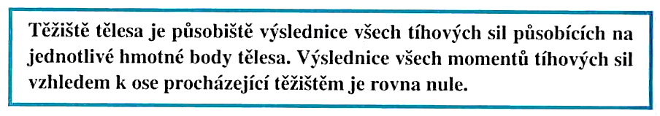
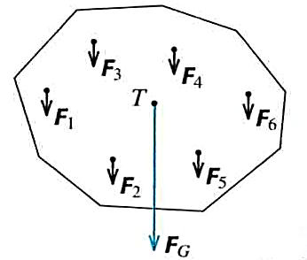
Těžiště tuhého tělesa
Tuhé těleso si představujeme složené z velkého počtu hmotných bodů na které v homogenním tíhovém poli Země působí tíhové síly $F_{1},F_{2},F_{3}, …. ,F_{n}$, které jsou navzájem rovnoběžné a mají svislý směr. Výslednice všech těchto sil je tíhová síla $F_{G}$, kterou působí Země na celé těleso.
Působiště této tíhové síly je v těžišti tělesa.
Poloha těžiště tuhého tělesa je stálá a závisí na rozložení látky v tělese.
Těžiště stejnorodých a pravidelných těles, jako je například koule, krychle, válec, leží v jejich geometrickém středu.
Jestliže má stejnorodé těleso osu souměrnosti, leží těžiště tohoto tělesa na této ose.
Například těžiště rotačního kužele je na jeho rotační ose.
U stejnorodých těles, které mají rovinu souměrnosti, je těžiště v této rovině.
Těžiště tělesa může být i mimo látku tělesa. Tak je tomu u dutých těles, jako je dutá koule, dutá krychle, dutý válec. Mimo látku tělesa je také těžiště prstence, podkovy, ohnutého drátu apod.
Polohu těžiště nestejnorodých látek nebo geometricky nepravidelných těles určujeme zpravidla experimentálně.
U pravidelný těles můžeme polohu těžiště určit výpočtem.

Slide 3
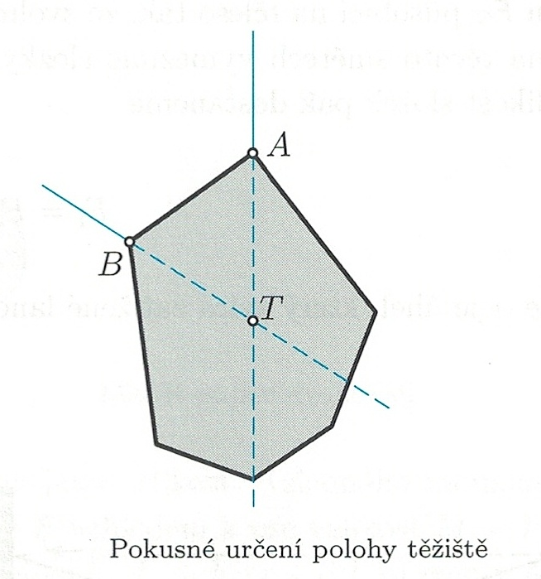
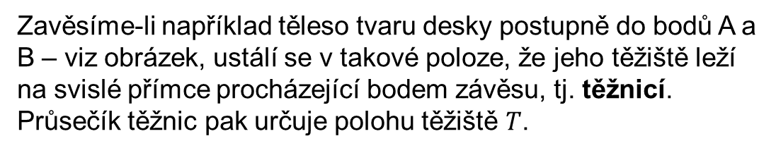
Experimentální určení polohy těžiště
Těžiště tělesa leží v průsečíků těžnic. V případě geometricky jednoduchých těles (trojúhelník, čtverec, obdélník, atp. lze nalézt těžiště konstrukcí.
U nepravidelných těles určujeme polohu těžiště experimentem, například zavěšováním v různých bodech jejich povrchu.
Zavěsíme-li například těleso tvaru desky postupně do bodů A a B – viz obrázek, ustálí se v takové poloze, že jeho těžiště leží na svislé přímce procházející bodem závěsu, tj. těžnicí. Průsečík těžnic pak určuje polohu těžiště $T$.

Slide 4
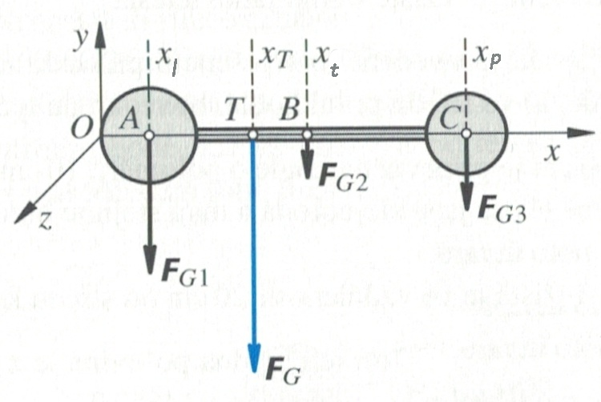
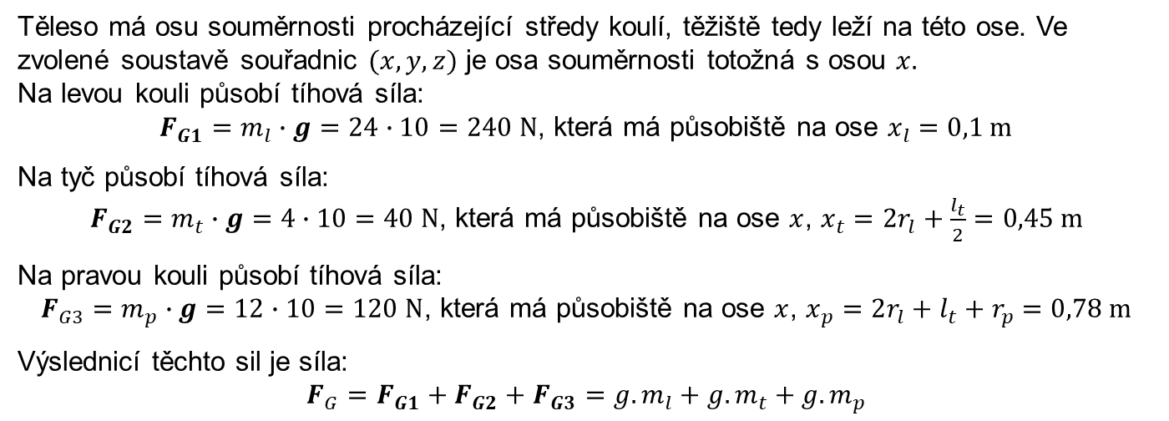
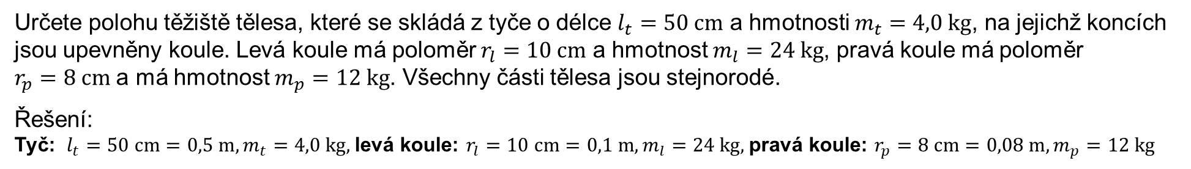
Příklad – postup při výpočtu polohy těžiště tělesa, které má osu souměrnosti
Určete polohu těžiště tělesa, které se skládá z tyče o délce $l_{t}=50 cm$ a hmotnosti $m_{t}=4,0 kg$, na jejichž koncích jsou upevněny koule. Levá koule má poloměr $r_{l}=10 cm$ a hmotnost $m_{l}=24 kg$, pravá koule má poloměr
$r_{p}=8 cm$ a má hmotnost $m_{p}=12 kg$. Všechny části tělesa jsou stejnorodé.
Řešení:
Tyč: $l_{t}=50 cm=0,5 m, m_{t}=4,0 kg,$levá koule: $r_{l}=10 cm=0,1 m, m_{l}=24 kg,$pravá koule: $r_{p}=8 cm=0,08 m, m_{p}=12 kg$
Těleso má osu souměrnosti procházející středy koulí, těžiště tedy leží na této ose. Ve zvolené soustavě souřadnic $(x,y,z)$ je osa souměrnosti totožná s osou $x.$
Na levou kouli působí tíhová síla:
$F_{G1}=m_{l}∙g=24∙10=240 N$, která má působiště na ose $x_{l}=0,1 m$
Na tyč působí tíhová síla:
$F_{G2}=m_{t}∙g=4∙10=40 N$, která má působiště na ose $x$, $x_{t}=2r_{l}+\frac{l_{t}}{2}=0,45 m$
Na pravou kouli působí tíhová síla:
$F_{G3}=m_{p}∙g=12∙10=120 N$, která má působiště na ose $x$, $x_{p}=2r_{l}+l_{t}+r_{p}=0,78 m$
Výslednicí těchto sil je síla:
$$F_{G}=F_{G1}+F_{G2}+F_{G3}=g.m_{l}+{g.m}_{t}+{g.m}_{p}$$
0,34 m
Moment výsledné tíhové síly vzhledem k ose $z$ musí být roven součtu momentů jednotlivých sil $F_{G1}, F_{G2}, F_{G3}$ vzhledem k ose $z$.
($g.m_{l}+{g.m}_{t}+{g.m}_{p})∙x_{T}=g.m_{l}.x_{l}+{g.m}_{t}.x_{t}+{g.m}_{p}.x_{p} → x_{T}=\frac{m_{l}∙x_{l}+m_{t}∙x_{t}+m_{p}∙x_{p}}{m_{l}+m_{t}+m_{p}}≈0,34 m$
Těžiště tělesa leží ve vzdálenosti 0,34 m od levého okraje tělesa.

Slide 5
Příklad – postup při výpočtu polohy těžiště tělesa, které má osu souměrnosti
Určete polohu těžiště tělesa, které se skládá z tyče o délce $l_{t}=50 cm$ a hmotnosti $m_{t}=4,0 kg$, na jejichž koncích jsou upevněny koule. Levá koule má poloměr $r_{l}=10 cm$ a hmotnost $m_{l}=24 kg$, pravá koule má poloměr
$r_{p}=8 cm$ a má hmotnost $m_{p}=12 kg$. Všechny části tělesa jsou stejnorodé.
Řešení:
Tyč: $l_{t}=50 cm=0,5 m, m_{t}=4,0 kg,$levá koule: $r_{l}=10 cm=0,1 m, m_{l}=24 kg,$pravá koule: $r_{p}=8 cm=0,08 m, m_{p}=12 kg$
Moment výsledné tíhové síly vzhledem k ose $z$ musí být roven součtu momentů jednotlivých sil $F_{G1}, F_{G2}, F_{G3}$ vzhledem k ose $z$.
($g.m_{l}+{g.m}_{t}+{g.m}_{p})∙x_{T}=g.m_{l}.x_{l}+{g.m}_{t}.x_{t}+{g.m}_{p}.x_{p} → x_{T}=\frac{m_{l}∙x_{l}+m_{t}∙x_{t}+m_{p}∙x_{p}}{m_{l}+m_{t}+m_{p}}≈0,34 m$

Slide 6







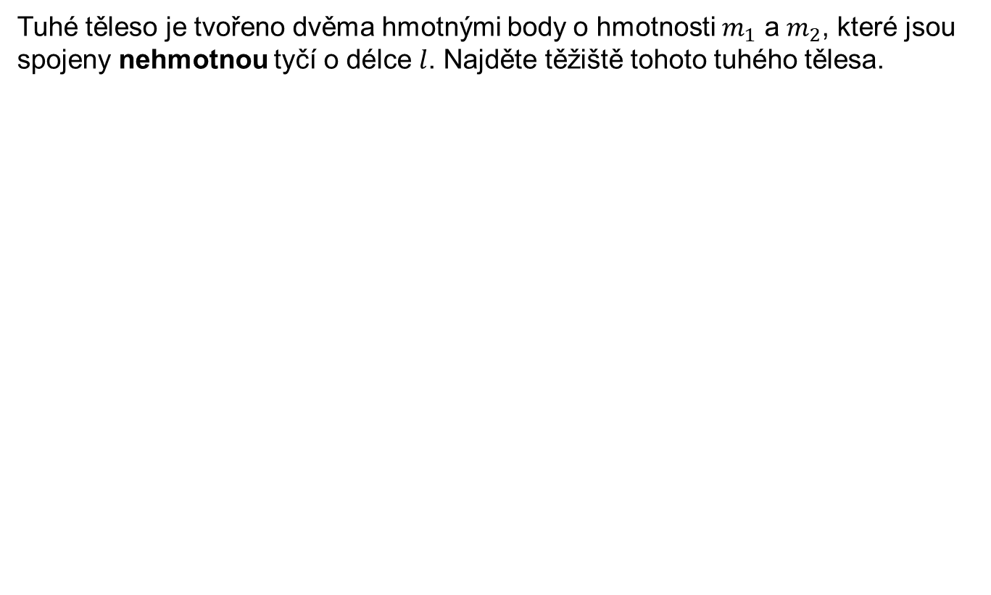

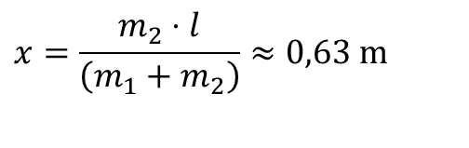
Nalezení těžiště tělesa výpočtem
Tuhé těleso je tvořeno dvěma hmotnými body o hmotnosti $m_{1}$ a $m_{2}$, které jsou spojeny nehmotnou tyčí o délce $l$. Najděte těžiště tohoto tuhého tělesa.
$l$ = 1m
$m1$ = 3kg
$m2$ = 5kg
T
$$x$$
$l$ - $x$
$$F1$$
$$F2$$
$$F_{1}∙x=F_{2}∙(l−x)$$
$$x=\frac{m_{2}⋅l}{\left(m_{1}+m_{2}\right)}≈0,63 m$$
Těžiště tuhého tělesa se nachází na nehmotné tyči ve vzdálenosti 0,63 m od levého hmotného bodu.

Slide 7

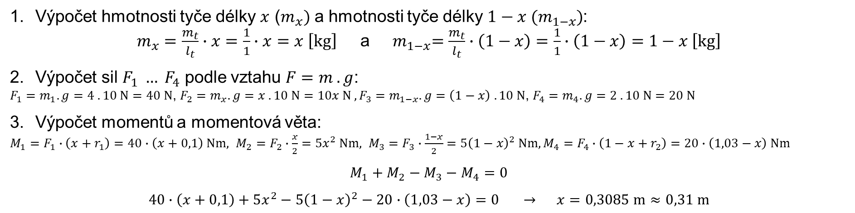









Příklad:
Najděte těžiště tuhého tělesa, které se skládá ze dvou kuliček a tuhé tyče, která je spojuje. Větší kulička na levé straně tyče má poloměr 10 cm a hmotnost 4 kg a menší kulička na pravé straně tyče má poloměr 6 cm a hmotnost 2 kg. Tyč má hmotnost 1 kg a délku 1 m.
$$l_{t}=1 m, m_{t}=1 kg$$
$$x$$
$$T$$
$$1−x$$
$$r_{1}=0,1 m, m_{1}=4 kg$$
$$r_{2}=0,06 m, m_{2}=2 kg$$
$$F_{1}$$
$$F_{2}$$
$$F_{3}$$
$$F_{4}$$
Řešení:
$$r_{1}=10 cm=0,1 m, { m}_{1}=4 kg, r_{2}=6 cm=0,06 m, m_{2}=2 kg, l_{t}=1 m, m_{t}=1kg$$
Výpočet hmotnosti tyče délky $x$ ($m_{x})$ a hmotnosti tyče délky $1−x (m_{1−x})$:
$m_{x}=\frac{m_{t}}{l_{t}}∙x=\frac{1}{1}∙x=x \left[kg\right]$ a${ m}_{1−x}=\frac{m_{t}}{l_{t}}∙\left(1−x\right)=\frac{1}{1}∙\left(1−x\right)=1−x \left[kg\right]$
Výpočet sil $F_{1} … F_{4}$ podle vztahu $F=m . g$:
$F_{1}=m_{1}.g=4 . 10 N=40 N$, $F_{2}=m_{x}.g=x . 10 N=10x N , F_{3}=m_{1−x}.g=\left(1−x\right) . 10 N$, $F_{4}=m_{4}.g=2 . 10 N=20 N$
Výpočet momentů a momentová věta:
$M_{1}=F_{1}∙\left(x+r_{1}\right)=40∙\left(x+0,1\right) Nm, M_{2}=F_{2}∙\frac{x}{2}=5x^{2} Nm, M_{3}=F_{3}∙\frac{1−x}{2}=5{\left(1−x\right)}^{2} Nm, M_{4}=F_{4}∙\left(1−x+r_{2}\right)=20∙\left(1,03−x\right) Nm$
$$M_{1}+M_{2}−M_{3}−M_{4}=0$$
$$40∙\left(x+0,1\right)+5x^{2}−5{\left(1−x\right)}^{2}−20∙\left(1,03−x\right)=0 → x=0,3085 m≈0,31 m$$
Těžiště tělesa je na tyči ve vzdálenosti 0,31 m od levé koule

Slide 8



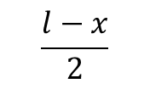



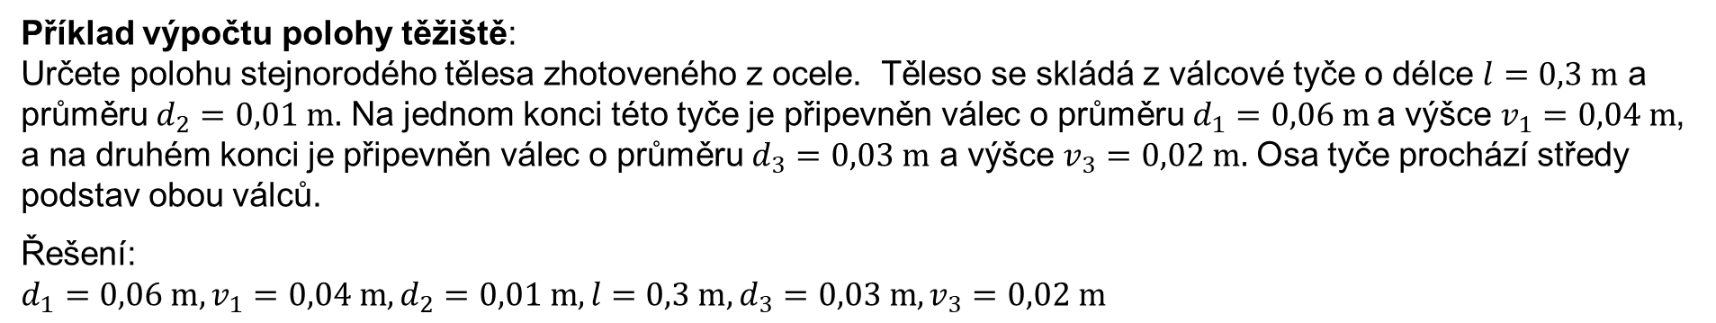









Příklad výpočtu polohy těžiště:
Určete polohu stejnorodého tělesa zhotoveného z ocele. Těleso se skládá z válcové tyče o délce $l=0,3 m$ a průměru $d_{2}=0,01 m.$ Na jednom konci této tyče je připevněn válec o průměru $d_{1}=0,06 m$a výšce $v_{1}=0,04 m$, a na druhém konci je připevněn válec o průměru $d_{3}=0,03 m$ a výšce $v_{3}=0,02 m.$ Osa tyče prochází středy podstav obou válců.
Řešení:
$$d_{1}=0,06 m,v_{1}=0,04 m,d_{2}=0,01 m,l=0,3 m,d_{3}=0,03 m,v_{3}=0,02 m$$
1
2
3
4
$$v_{1}$$
$$l$$
$$v_{3}$$
$$x$$
T
$$l−x$$
$$d_{1}$$
$$d_{3}$$
$$F_{4}$$
$$\frac{x}{2}$$
$$\frac{l−x}{2}$$
$$d_{2}$$
$$F_{5}$$
$$F_{3}$$
$$F_{1}$$
$$x+\frac{v_{1}}{2}$$
$$l−x+\frac{v_{3}}{2}$$

Slide 9



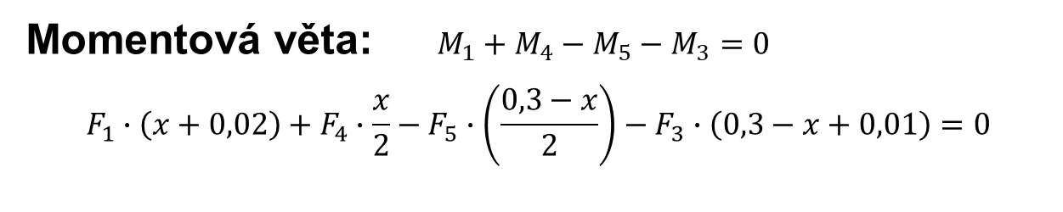
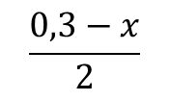



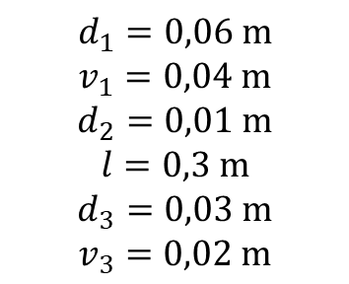

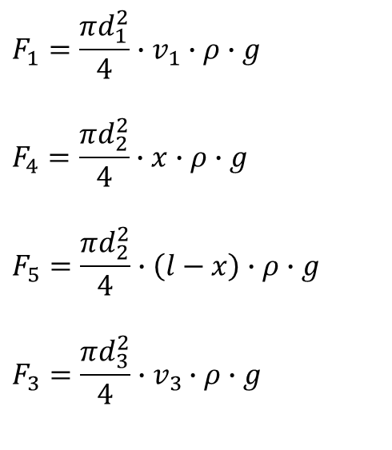









1
2
3
4
$$l = 0,3 m$$
$$d_{1}=0,06 m$$
$$v_{1}=0,04 m$$
$$d_{2}=0,01 m$$
$$l=0,3 m$$
$$d_{3}=0,03 m$$
$$v_{3}=0,02 m$$
$$0,04 m$$
$$0,02 m$$
$$x$$
T
$$0,3−x$$
$$0,06 m$$
$$0,03 m$$
$$F_{4}$$
$$\frac{x}{2}$$
$$\frac{0,3−x}{2}$$
$$0,01 m$$
$$F_{5}$$
$$F_{3}$$
$$F_{1}$$
$$x+0,02$$
$$0,3−x+0,01$$
$$F_{1}=\frac{πd_{1}^{2}}{4}∙v_{1}∙ρ∙g$$
$$F_{4}=\frac{πd_{2}^{2}}{4}∙x∙ρ∙g$$
$$F_{5}=\frac{πd_{2}^{2}}{4}∙\left(l−x\right)∙ρ∙g$$
$$F_{3}=\frac{πd_{3}^{2}}{4}∙v_{3}∙ρ∙g$$
Momentová věta:$M_{1}+M_{4}−M_{5}−M_{3}=0$
$$F_{1}∙\left(x+0,02\right)+F_{4}∙\frac{x}{2}−F_{5}∙\left(\frac{0,3−x}{2}\right)−F_{3}∙\left(0,3−x+0,01\right)=0$$
$$M_{1}$$
$$M_{4}$$
$$M_{5}$$
$$M_{3}$$
Dosazením a řešením rovnice je $x=0,0775 m=7,75 cm$
Těžiště je ve vzdálenosti 7,75 cm od podstavy většího válce

Slide 10
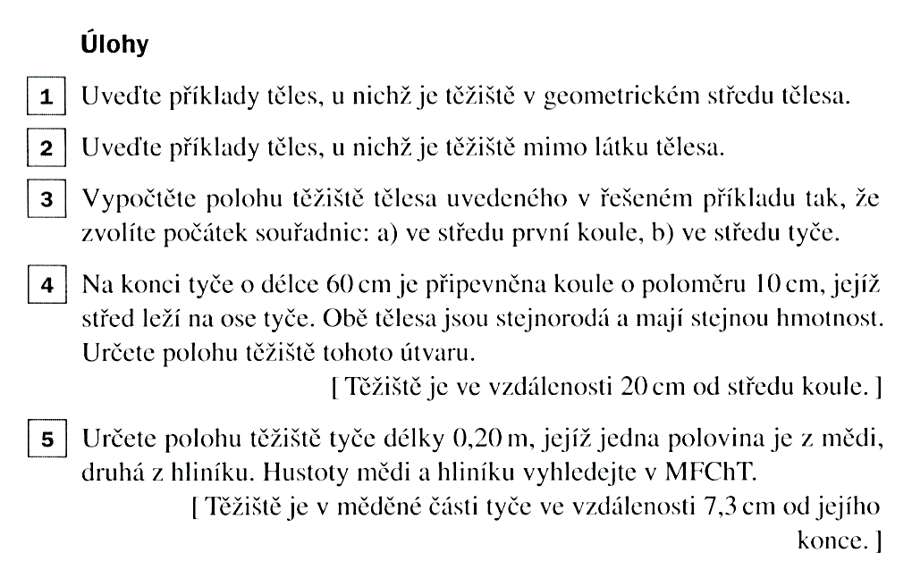

Slide 11
Konec

